Slide 1

Муниципальное бюджетное дошкольное образовательное учреждение
детский сад комбинированного вида № 32 "Непоседы"
Бугульминского муниципального района Республики Татарстан
Профессиональная деятельность молодых педагогов ДОУ№32

Slide 2
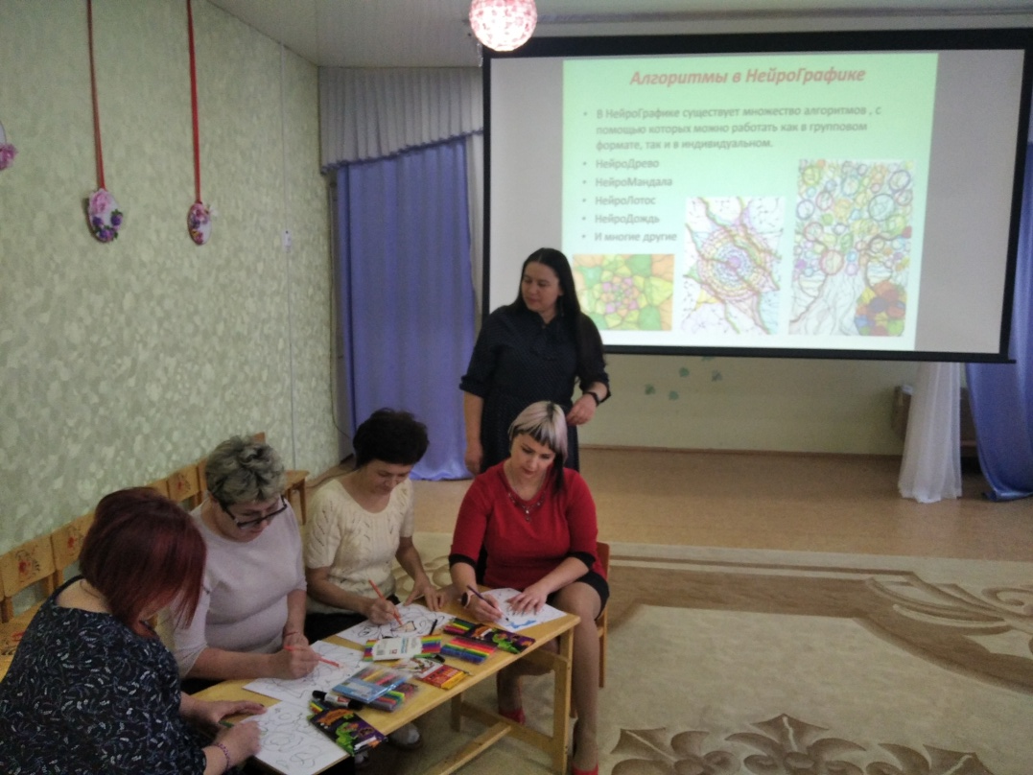
Опыт работы наставника с молодым специалистом в ДОУ
Наставник в МБДОУ №32
Аксенова Альбина Рифовна, педагог со стажем более 20 лет, с высшим образованием, 1 кв категории

Slide 3
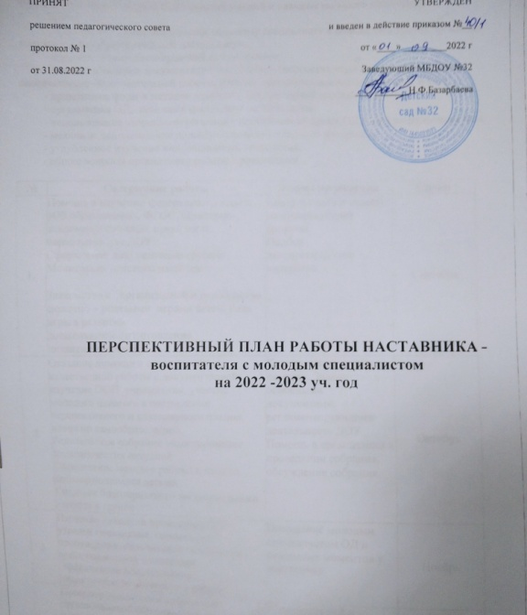
«Наставничество — Отношения, в которых опытный или более сведущий человек помогает менее опытному или менее сведущему усвоить определенные компетенции.
Цель наставничества : формирование профессиональной деятельности молодого специалиста дошкольного учреждения в работе с детьми дошкольного возраста.

Slide 4
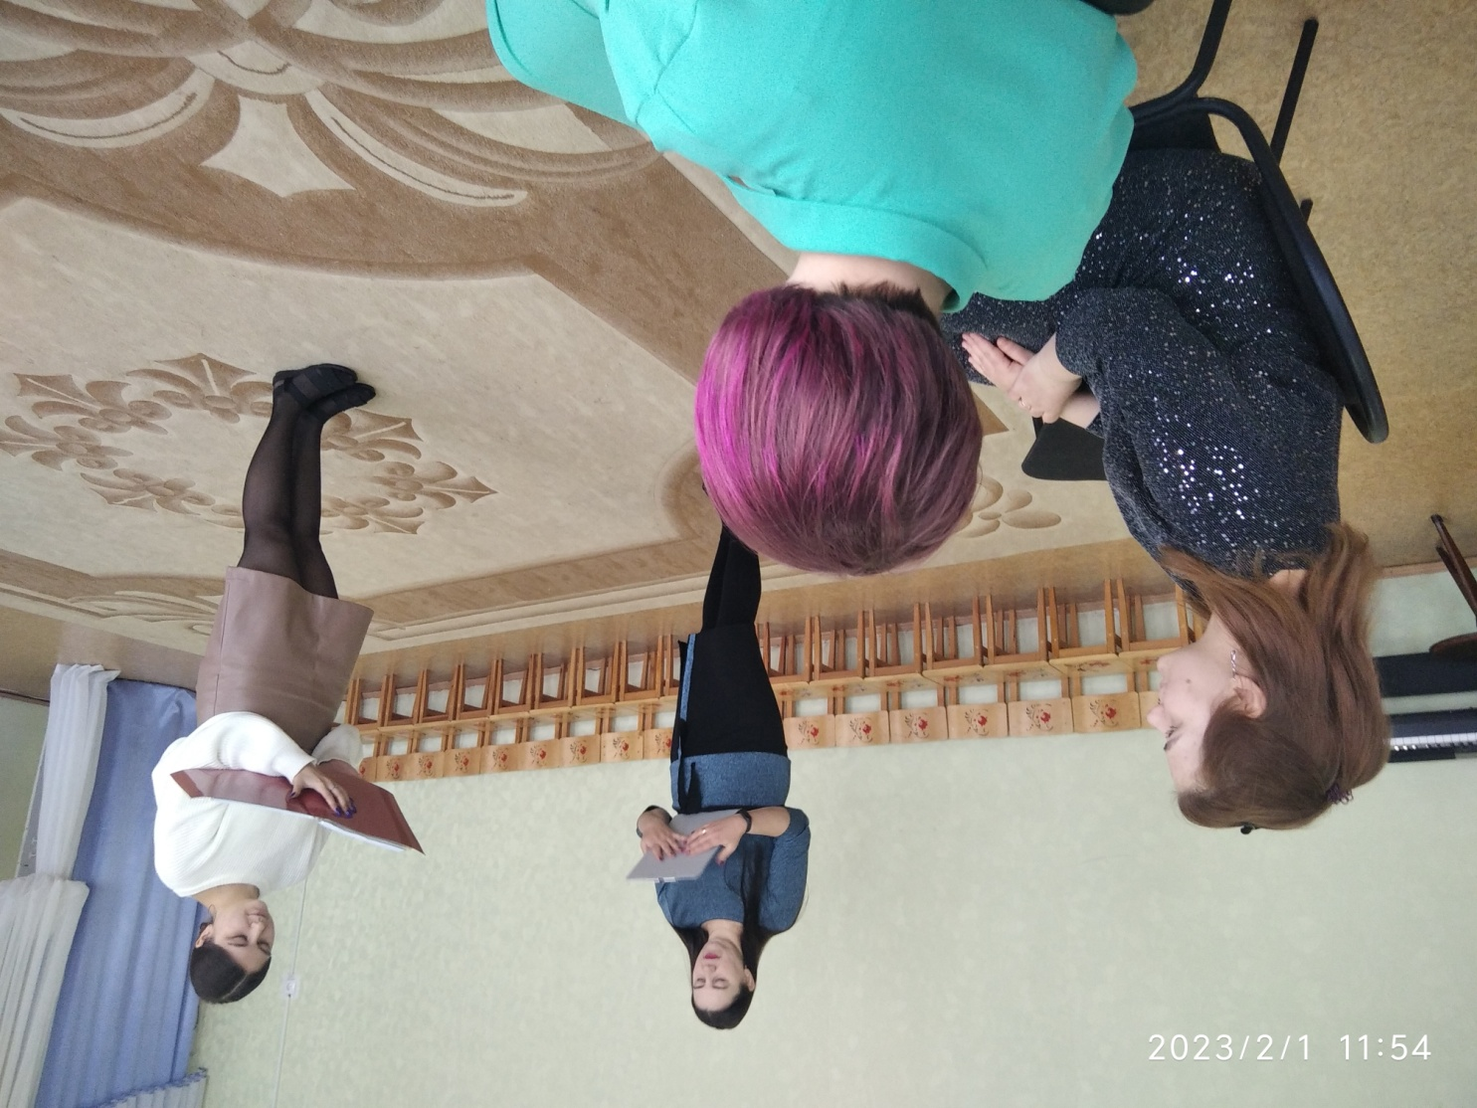
Методическое сопровождение деятельности молодых специалистов.

Slide 6
Анкета молодого специалиста
1.Почему Вы выбрали профессию воспитателя? Чем она для Вас привлекательна?________________________________________________________
2.Как Вы оцениваете различные стороны своей профессиональной подготовки? _______________________________________________________________________
3.С какими трудностями Вы столкнулись в работе? В какой помощи Вы больше всего нуждаетесь? __________________________________ ________________
4. Как Вы оцениваете свои взаимоотношения с педагогическим коллективом? _______________________________________________________________________
5.Какие задачи Вы ставите перед собой в ближайшее время? _______________________________________________________________________
6.Каковы Ваши профессиональные планы на будущее? _______________________________________________________________________
7. Если бы Вам представилась возможность вновь выбрать профессию, стали бы Вы воспитателем? ____________________________ _______________________
8. Что Вас привлекает в работе коллектива: - новизна деятельности - условия работы________________________________________________________________

Slide 7
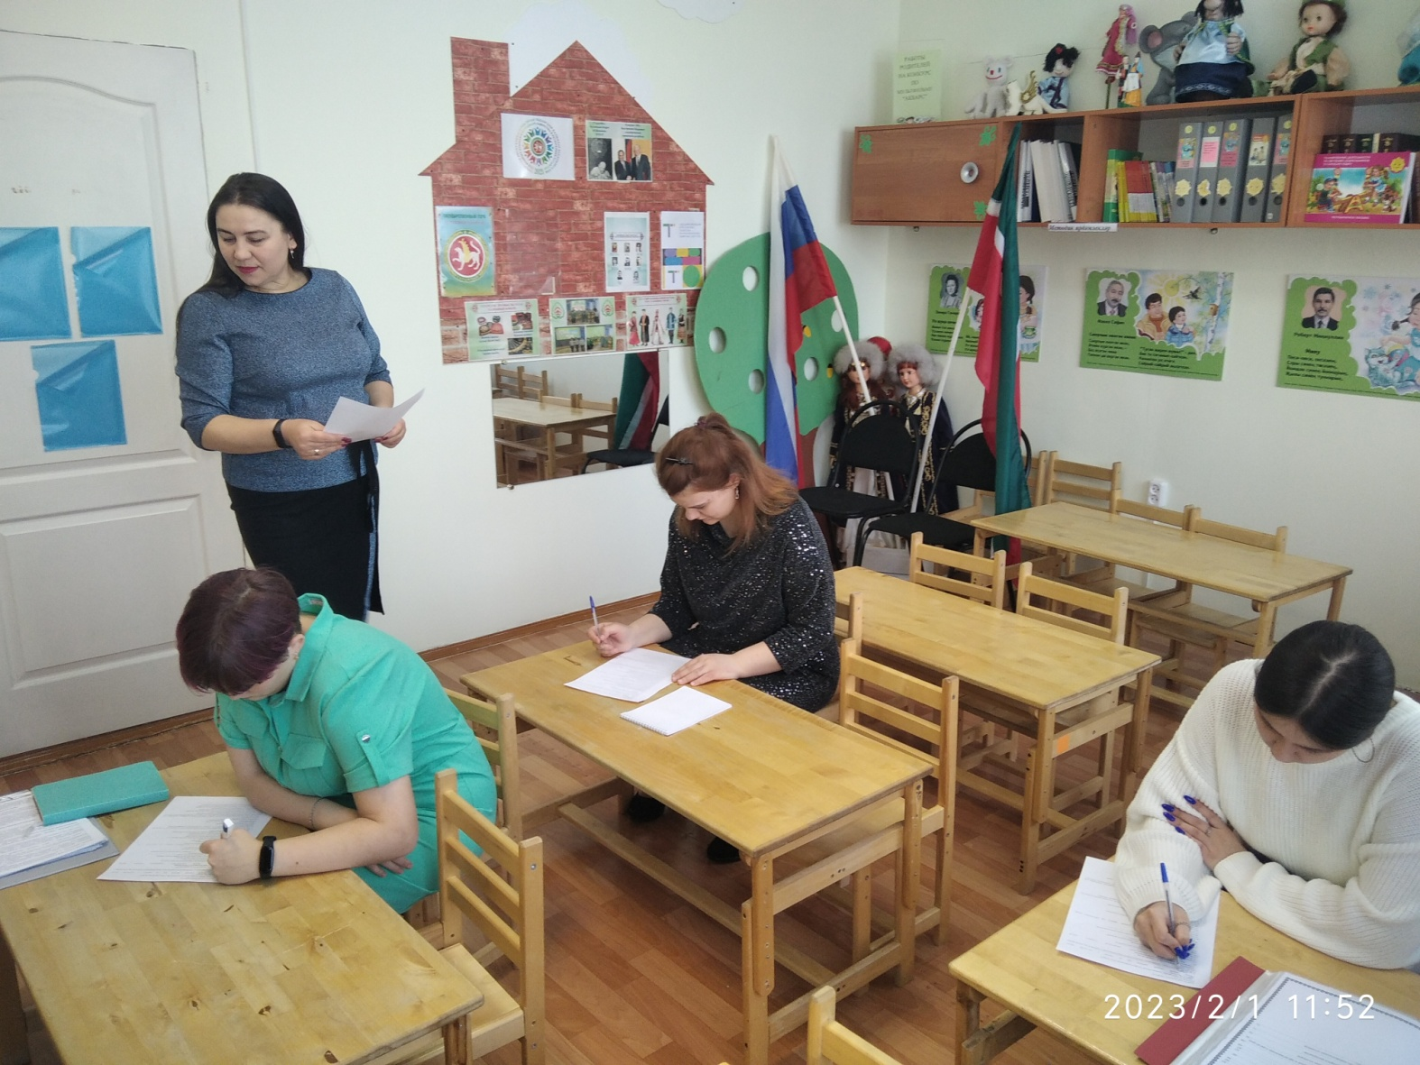
Анкетирование молодого специалиста для выявления затруднений в работе

Slide 8
Диагностическая карта оценки навыков молодого воспитателя
Молодой воспитатель___________________________________
Наставник: ________________________________________
Инструкция: Оцените навыки молодого воспитателя по шкале:
3 – высокий уровень развития;
2 – средний уровень развития;
1 – развитие навыка не проявляется.
Подсчет баллов: поставьте галочку в столбце с цифрой, которая соответствует уровню развития навыка. Интерпретация: посчитайте все галочки по каждому блоку навыков. Большинство выборов по шкале – уровень развития у навыка. Запишите вывод в конце карты.
№ | Прогностические навыки | Оценка
 |  | 1 | 2 | 3
1 | Осознает цель своей деятельности в виде программы личностных качеств, которые должны быть сформированы в каждом ребенке в процессе усвоения содержания ООП ДО
2 | Умеет проектировать и планировать развитие личных качеств ребенка в соответствии с периодами воспитательно-образовательного процесса по основным направлениям воспитания и обучения, которые прописаны в ООП ДО
3 | Умеет отбирать наиболее важный материал по усвоению каждой образовательной области ООП ДО
4 | Умеет отбирать дидактический материал и организовывать развивающую предметно пространственную среду по интересам и возрасту детей
5 | Умеет планировать деятельность детей и не нарушать свободу выбора ребенка

Slide 9
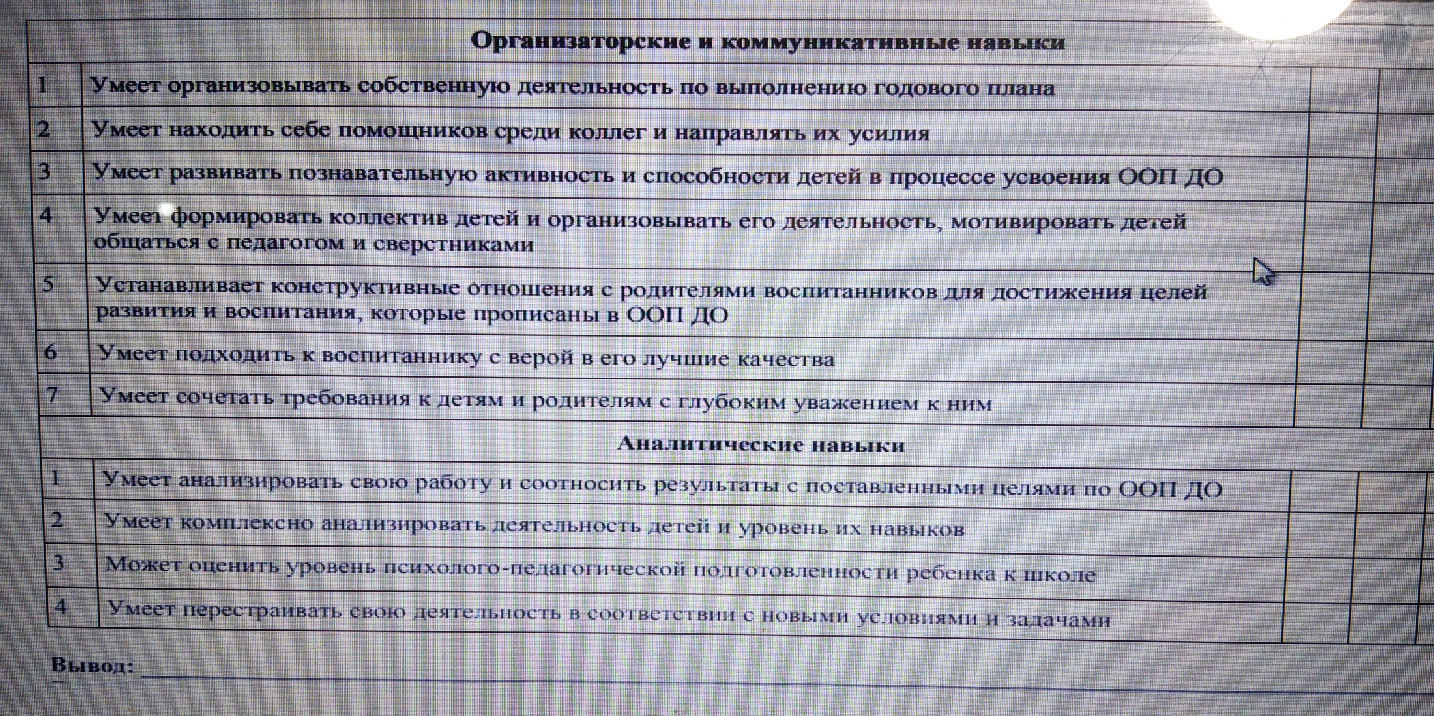
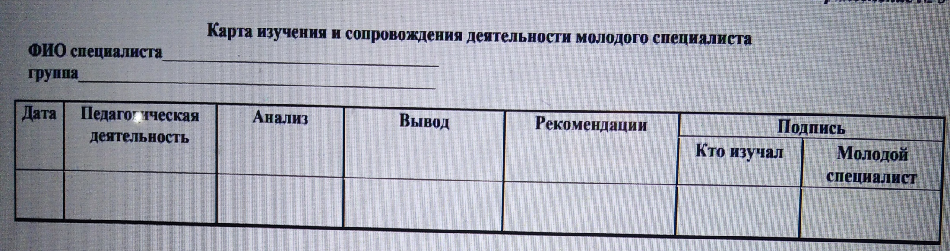

Slide 10
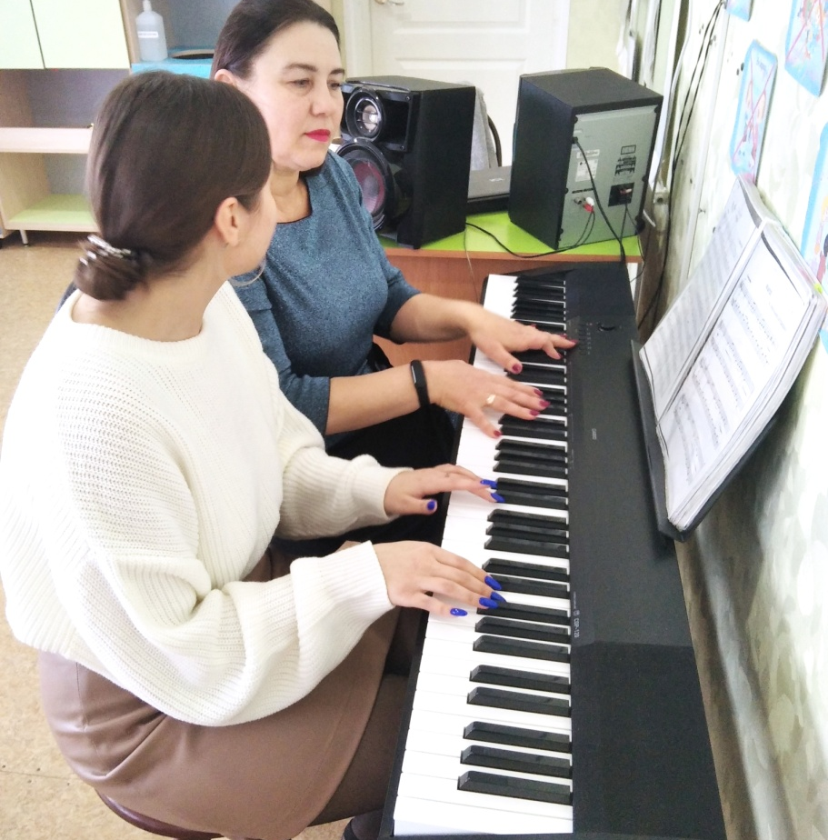
Этапы развития наставничества
1- «Я расскажу, а ты послушай»
2- «Я покажу - ты повтори»
3- «Мы вместе сделаем, так лучше»
4 - Затем один ты сотвори, а я тебе лишь подскажу: советом, делом помогу.
5 - Сделай сам и расскажи, коллегам опыт покажи.

Slide 11
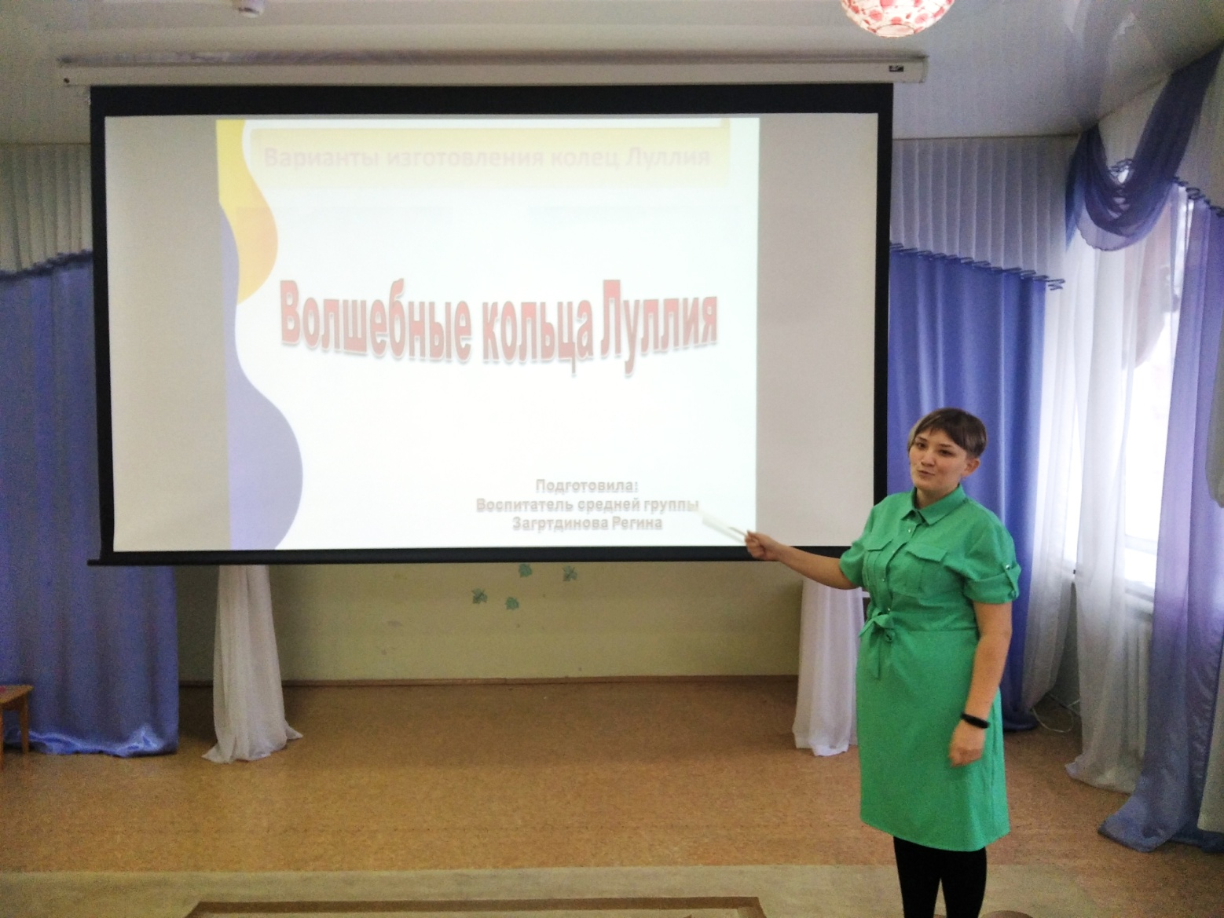
Обучающие семинары

Slide 12
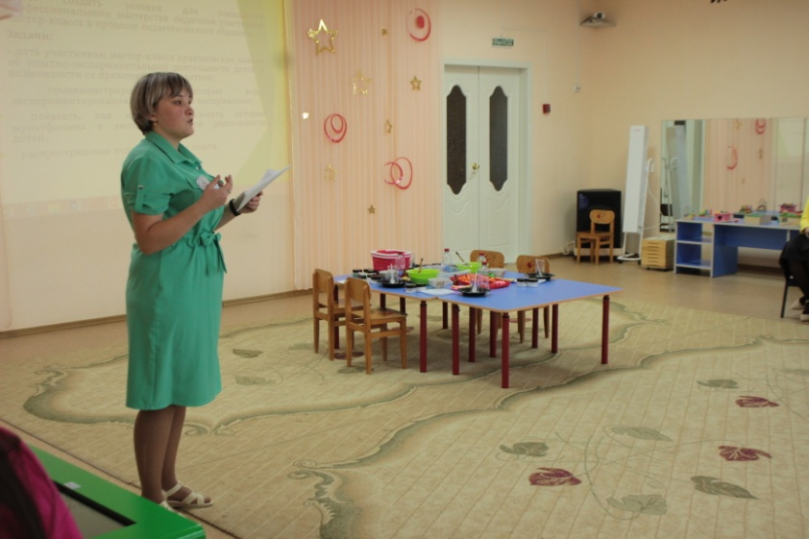
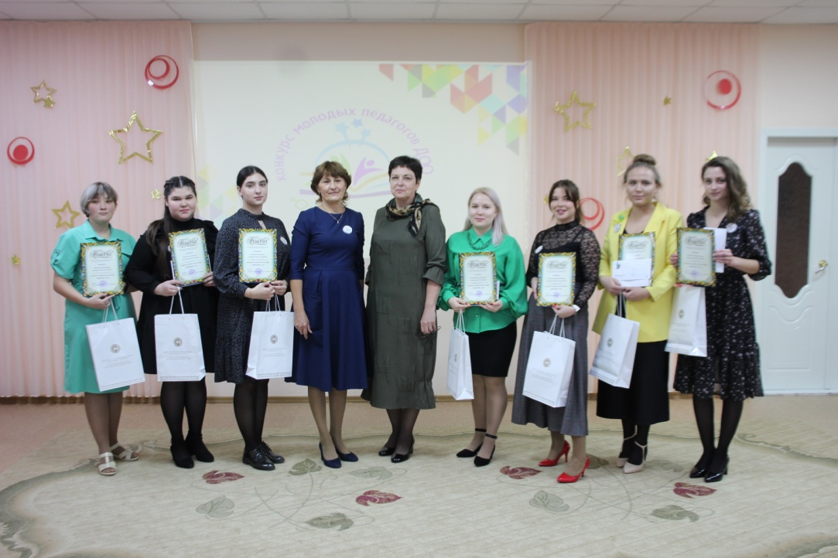
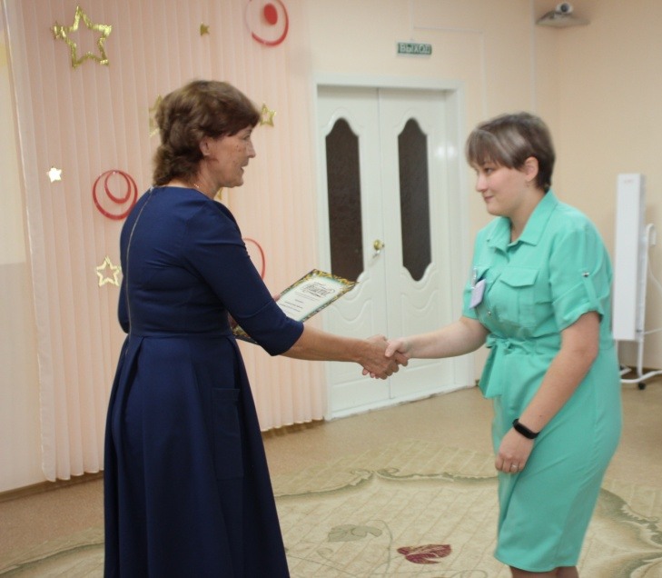
Участие в муниципальных конкурсах
Конкурс молодых педагогов «Открытие»

Slide 13
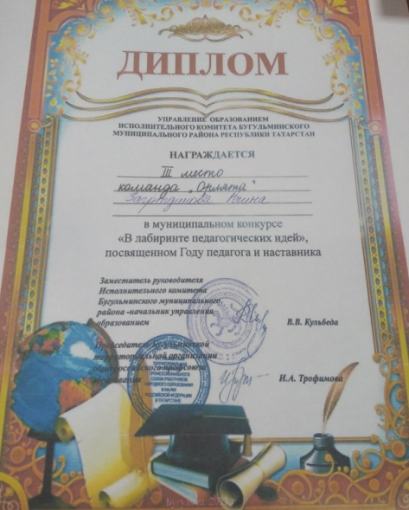
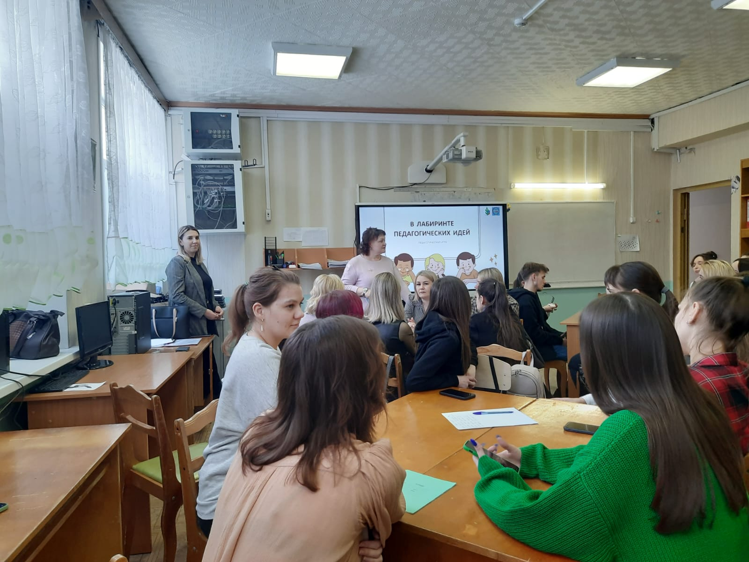
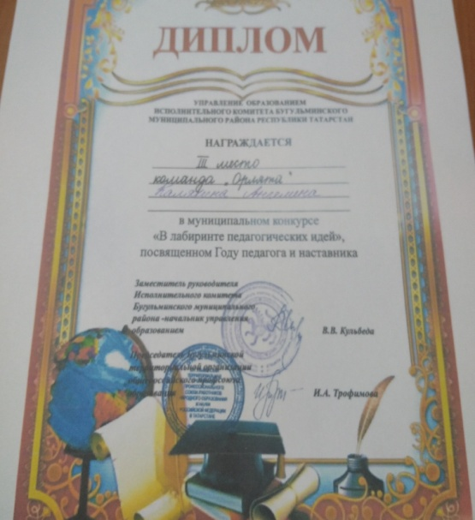
Участие в муниципальных конкурсах
«В лабиринте педагогических идей»

